Slide 1


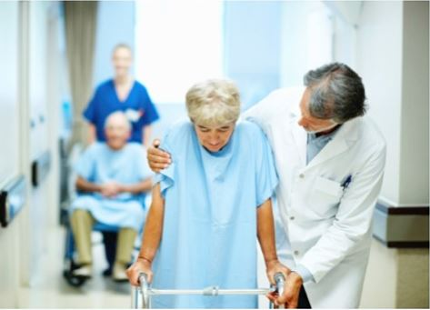
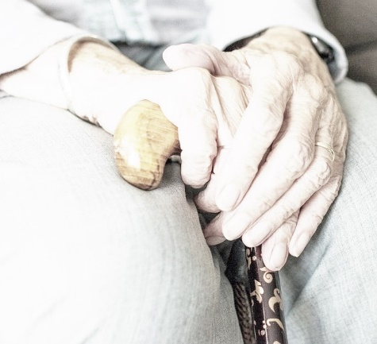
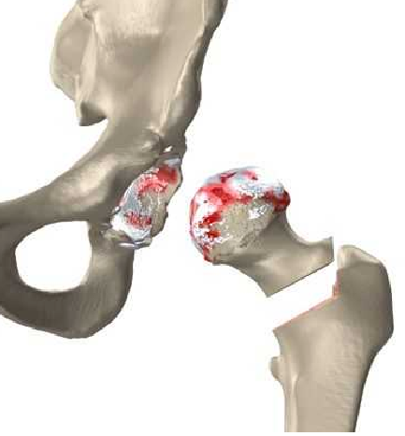
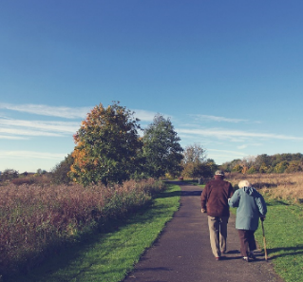

Recomendaciones posturales después de la cirugía
Signos de alarma
Información para pacientes con fractura de cadera
No cruzar las piernas ni dormir con una almohada entre ellas
No sentarse en asientos muy bajos
Si el inodoro de su domicilio es bajo, puede adquirir un elevador
Puede ser necesario que le ayuden con los calcetines y el calzado si tiene inclinarse mucho hacia delante
Usar bastones o andador según le vayan indicando en las revisiones
Usar siempre que sea posible calzado cerrado y con suela de goma
Evite girar en redondo para cambiar de dirección. Es preferible que lo haga dando pasitos cortos
Para los escalones es preferible usar primero la pierna sana y no pasar a la siguiente hasta no tener los dos pies en el escalón
Primero sentarse y meter las dos piernas a la vez con ayuda
Para salir, sacar ambas piernas al mismo tiempo, con ayuda, y luego incorporarse
Colocarse en el asiento del acompañante con el asiento hacia atrás para poder llevar las piernas estiradas
Si tras la intervención presenta alguno de estos signos o síntomas, es conveniente que acuda al Servicio de Urgencias del Hospital:
Temperatura igual o superior a 38º
Dolor que no remite o que empeora pese al tratamiento médico ya pautado
Enrojecimiento, hinchazón, apósitos manchados de líquido, sangre o pus
Incontinencia de orina o heces
Disfunción eréctil
Sensación de pierna bloqueada y problemas para moverla en alguna dirección
Si ha recibido un golpe en la pierna operada y nota que no la puede mover
¿Cómo evitar nuevas fracturas?
TRA/TRA/DPT/001
Aprobado por el Comité Técnico de Coordinación de la Información en octubre de 2018
En el coche:

Slide 2

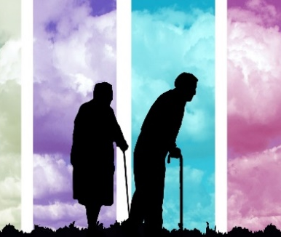
Fractura por fragilidad
La importancia del tratamiento de la osteoporosis
¿Cómo prevenir nuevas fracturas?
El equipo de profesionales que trabaja en su tratamiento y recuperación le facilitará toda la información necesaria para lograr los mejores resultados tras su fractura de cadera y también para prevenir nuevas fracturas.
Una fractura por fragilidad es la que se produce tras un golpe no muy fuerte o un movimiento no muy brusco pero que rompe el hueso a causa de la osteoporosis.
La osteoporosis es una enfermedad que supone la pérdida de hueso en cantidad y calidad, produciendo un aumento de riesgo de fracturas.
En personas mayores, una primera caída suele ser un indicio de fragilidad ósea, y en consecuencia, deben tomarse las medidas necesarias para evitar nuevas caídas.
Por esta razón, es fundamental que ante cualquier duda sobre su proceso, consulte con el personal que le atiende durante el ingreso y durante las revisiones posteriores en consulta.
Para mejorar la resistencia de sus huesos ante futuros golpes o caídas, puede que el equipo médico le haya pautado un tratamiento farmacológico para la osteoporosis.
Los tratamientos pueden ser orales (en pastillas) o inyectados. La frecuencia de su aplicación también es variable. Los hay diarios, semanales, mensuales, semestrales o anuales.
Es muy importante seguir el cumplimiento estricto de las pautas respecto a las dosis y frecuencia de las tomas, ya que de ello depende el que mejore la resistencia y calidad de los huesos, y por lo tanto, disminuya el riesgo de sufrir una nueva fractura.
Ante cualquier duda sobre la frecuencia y dosis del tratamiento pautado, consulte con el personal sanitario.
Mantener una dieta rica en calcio mediante la ingesta diaria de lácteos.
Conseguir buenos niveles de vitamina D, sin olvidar la exposición al sol, con cremas de protección.
Para alcanzar buenos niveles de calcio y Vitamina D puede ser necesario tomar algún suplemento por vía oral.
Realizar ejercicio físico según tolerancia.
No tomar más de cuatro tazas de café al día.
Controlar los déficit sensoriales o motores (empleo de gafas, audífonos o apoyos a la marcha como por ejemplo, el bastón ).
MUY IMPORTANTE
UN BUEN CUMPLIMIENTO DEL
TRATAMIENTO PARA LA OSTEPOROSIS AYUDA A REDUCIR EL RIESGO DE SUFRIR UNA NUEVA FRACTURA POR FRAGILIDAD
MUY IMPORTANTE
PARA EVITAR NUEVAS CAÍDAS :
IDENTIFICAR SITUACIONES DE
RIESGO EN EL DÍA A DÍA

